Slide 1
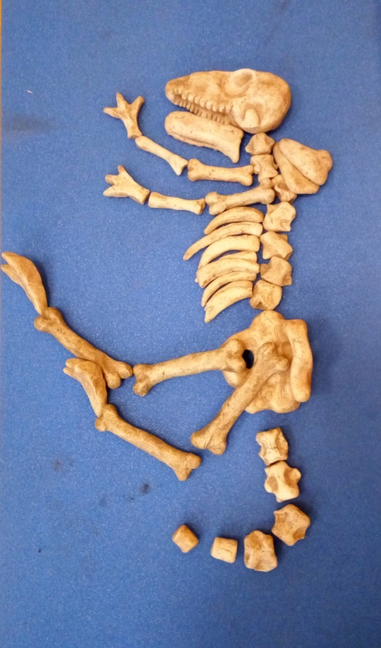
Do Pravěku - EKOCENTRUM 4. TŘÍDA

Slide 2
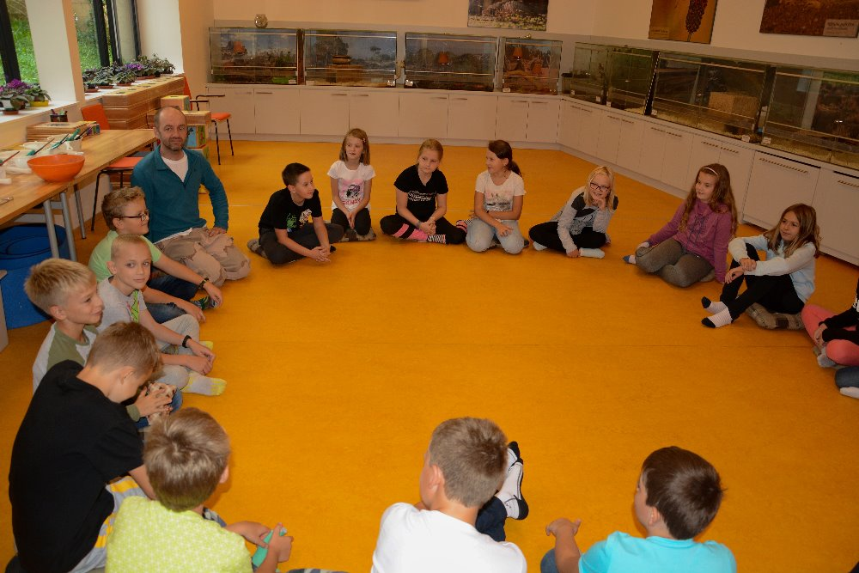
Hurá Do pravěku – čeká nás doba ledová a starověké vykopávky
Nahlédli jsme do období pravěku.
Seznámili jsme se se základy a postupy archeologie.
Vyzkoušeli jsme si práci paleontologů.
Odkryli jsme kostru pravěkého tvora.
Pracovali jsme v týmu.
Své objevy jsme prezentovali ostatním paleontologům.

Slide 3
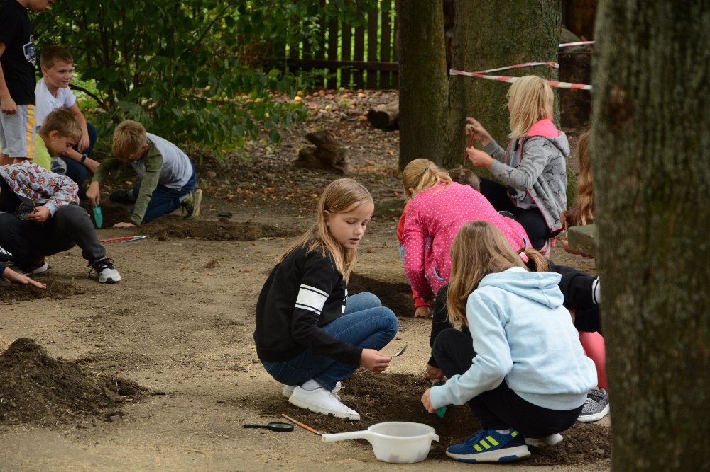
Používáme speciální nástroje

Slide 4
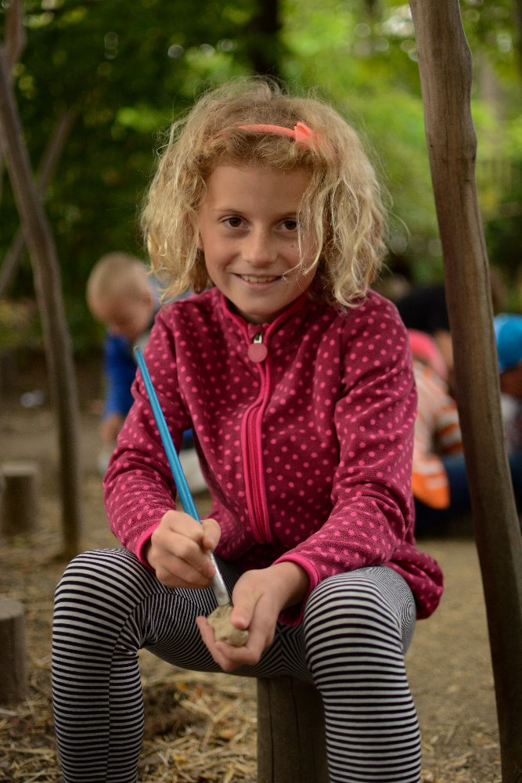
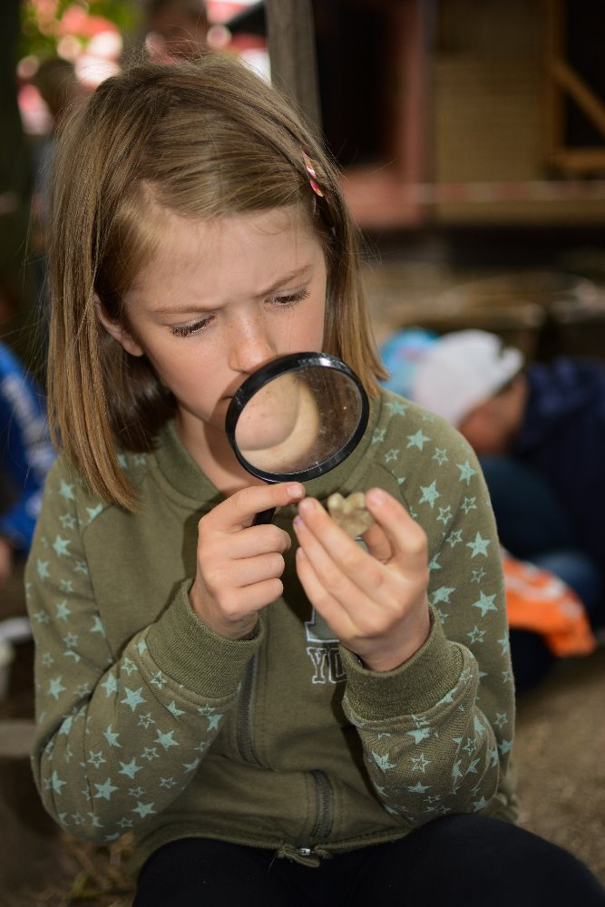
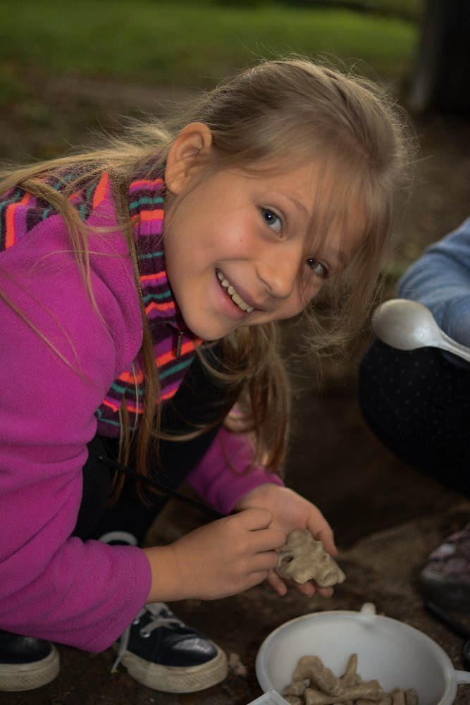
S úsměvem jde všechno ☺
Nový objev

Slide 5
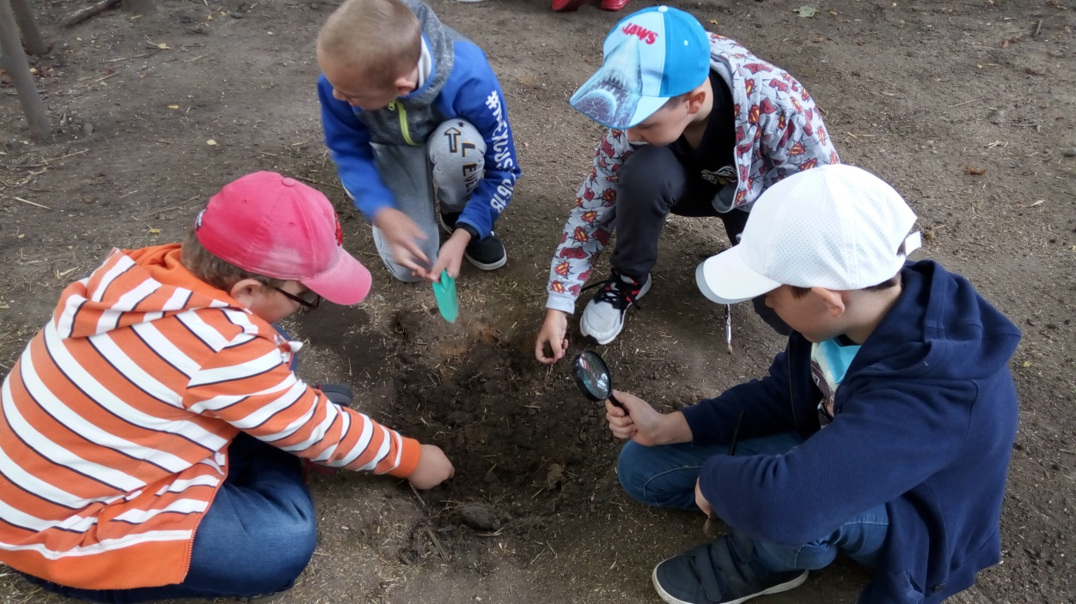
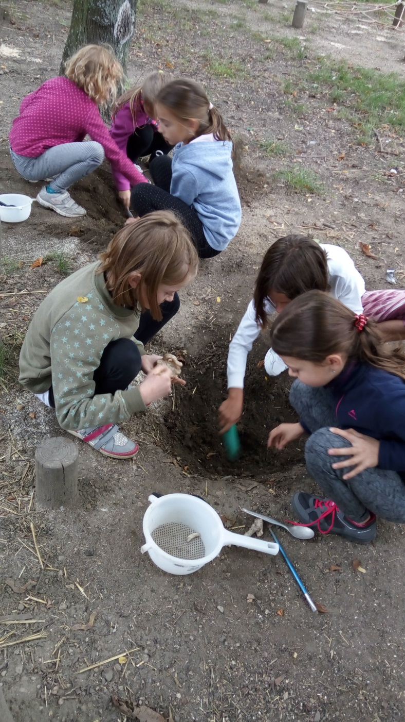
Všechny kostičky spočítat, aby nám nic nechybělo.

Slide 6
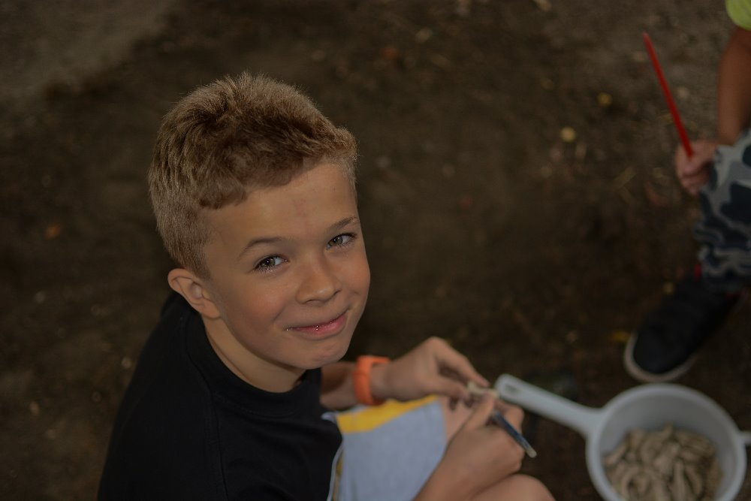
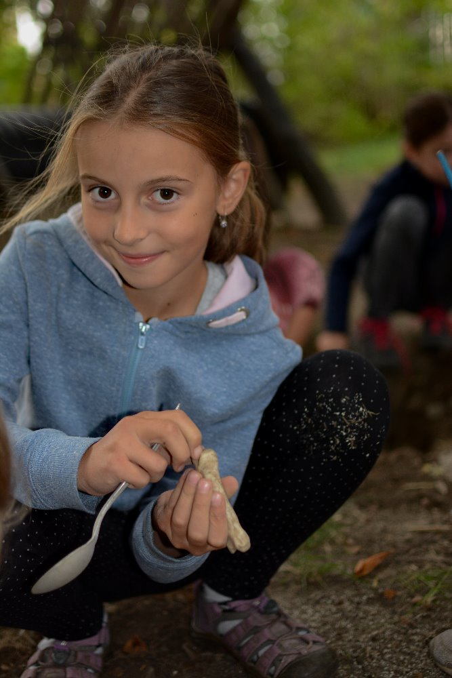

Slide 7
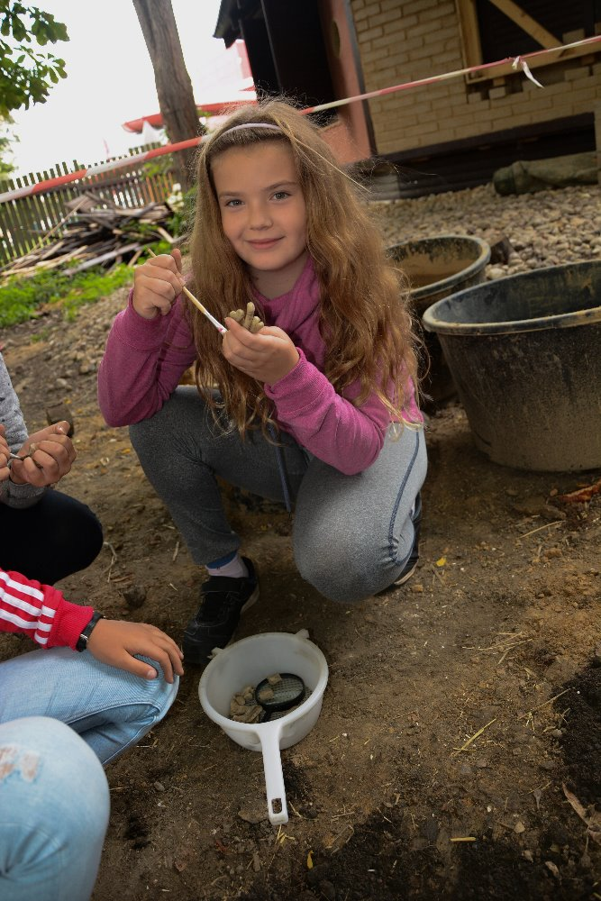
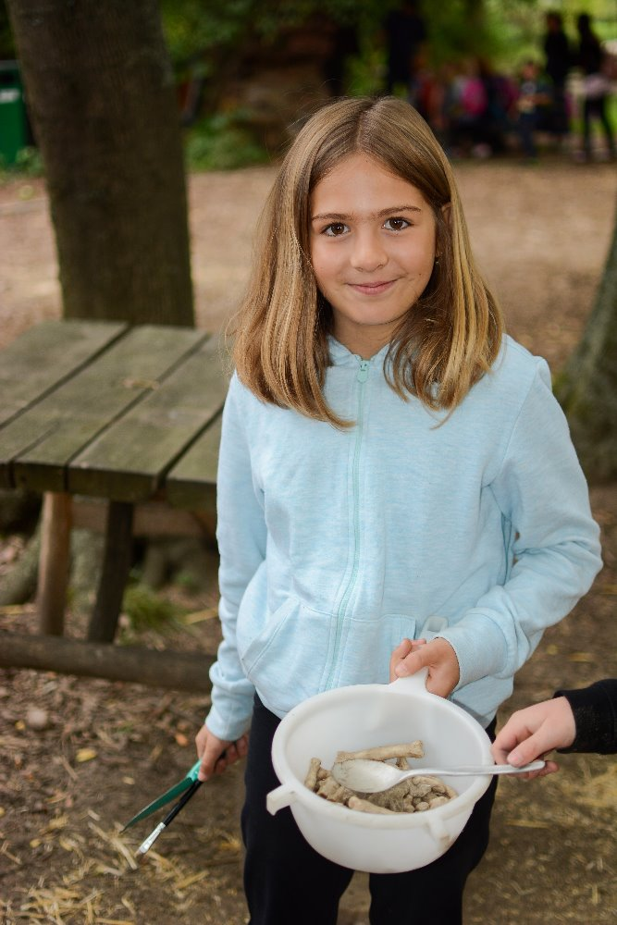
Všechny kosti je potřeba očistit

Slide 8
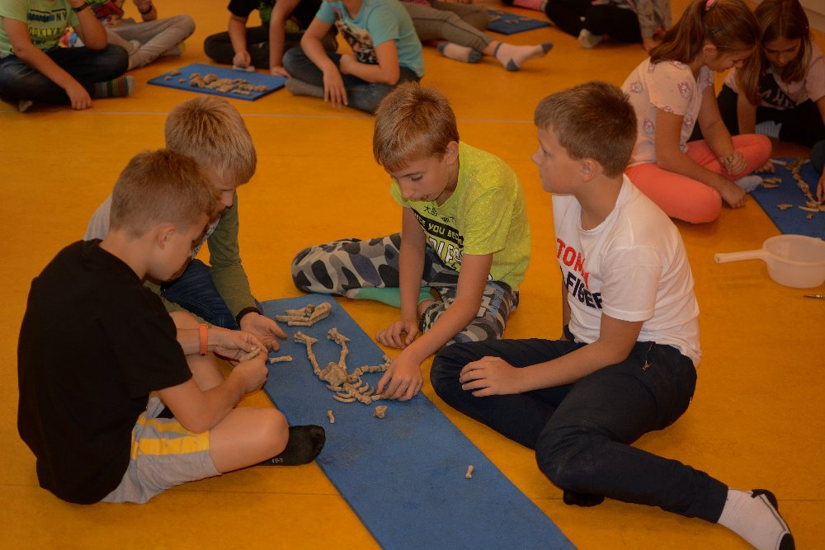
Kam ta kostička asi patří?

Slide 9
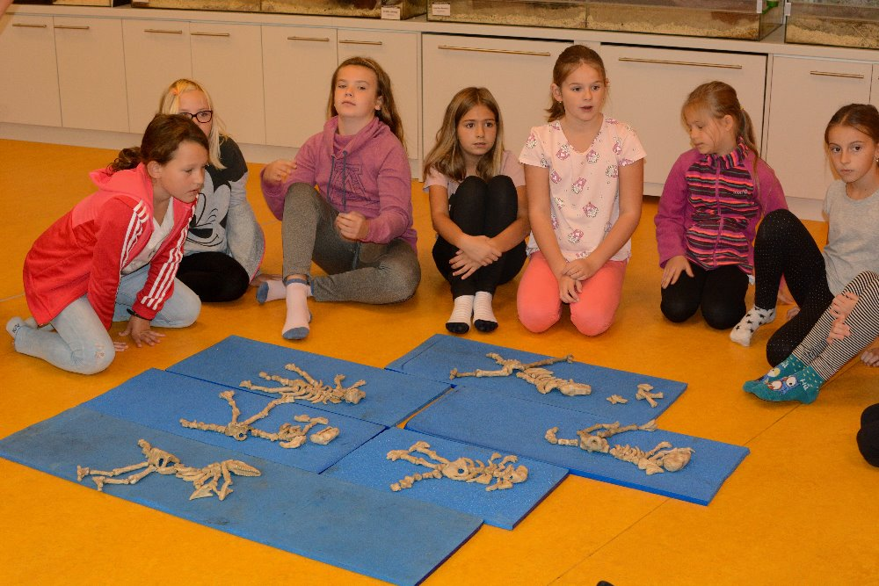
A máme poskládáno!

